Slide 1


Disguise’hub
AL MASRI Marwan
NICHELE Angelo
BABELA Guychel
KRILL Maxence
Superviseur Communication : Amélie Legrand
GRP 11
SAE S3 DEVAPP
11/11/2023
POUR LE GRP 9

Slide 2

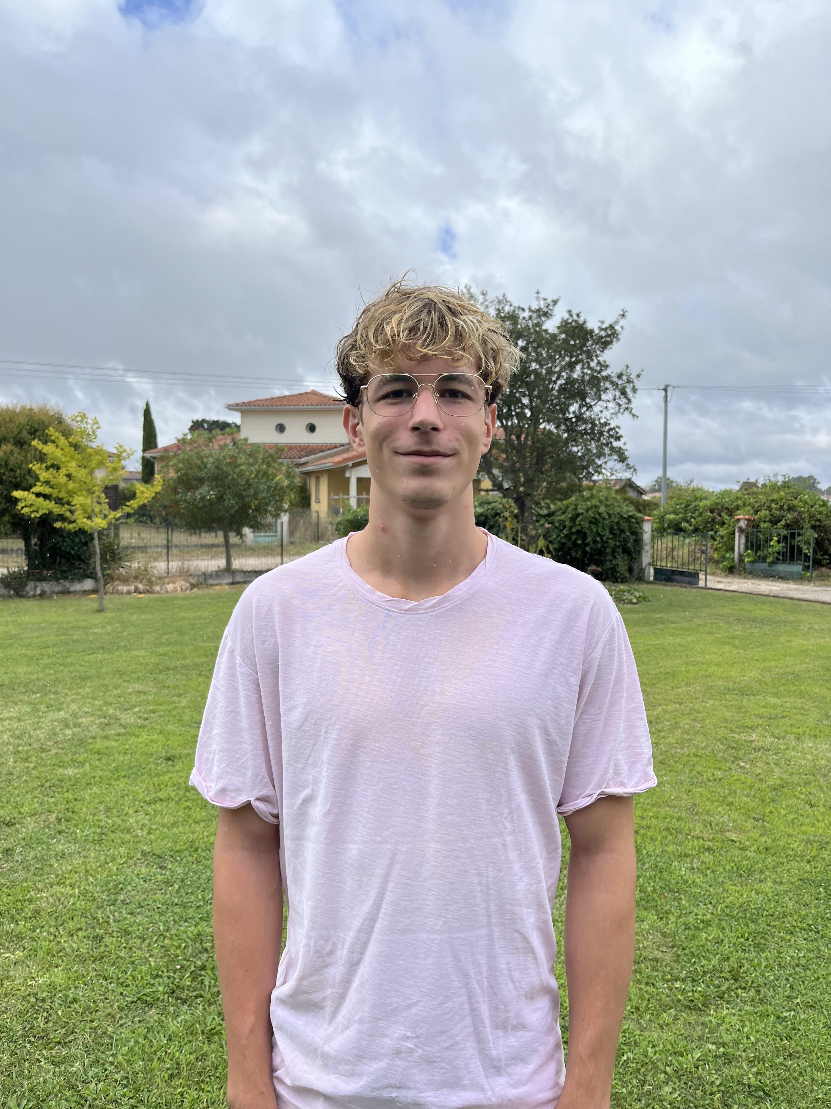
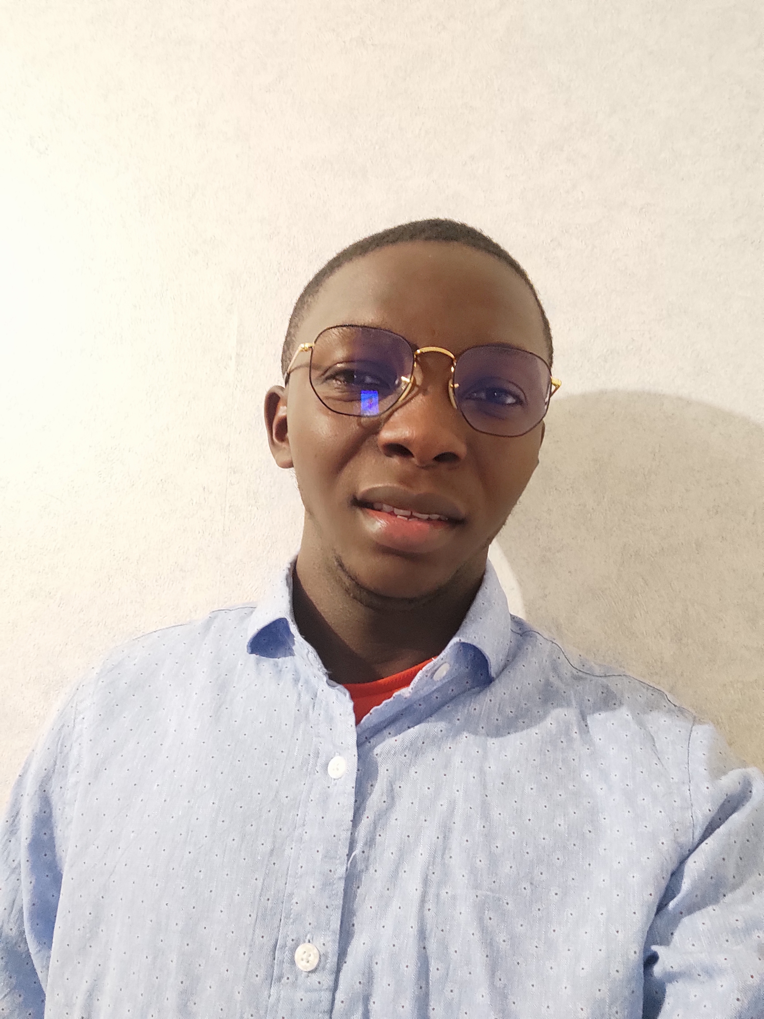
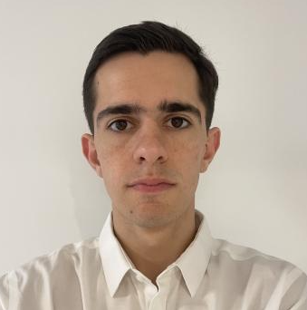
Notre équipe
Marwan al masri ANGELO NICHELE GUYCHEL BABELA MAXENCE KRILL

Slide 3
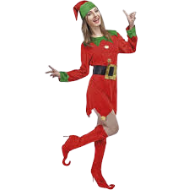





Accroche
Plongez dans l'imaginaire avec Disguise'Hub, Là où chaque déguisement devient une aventure à part entière.

Slide 4



Problématique
Comment permettre, grâce à un site e-commerce, à disguise’hub d’atteindre son objectif de développement ?
Gagner en Visibilité et en Notoriété
Support à la Force Commerciale
Cible Client

Slide 5
Plan
1 – Présentation de l’entreprise
2 – Besoins du client
3 – Méthodologie
4 – Déroulement
5 – Résultats
6 – Bilan

Slide 6
1 – Présentation de l’entreprise
Introduction – 1. Présentation de l’entreprise 2. Besoins client – 3. Méthodologie – 4. Déroulement – 5. Résultats – 6. Bilan – Conclusion

Slide 7

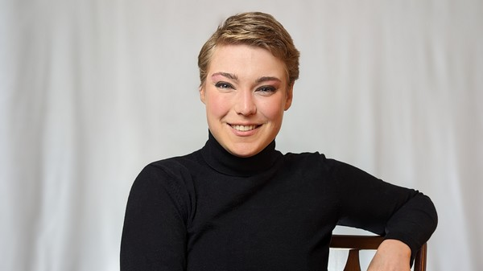
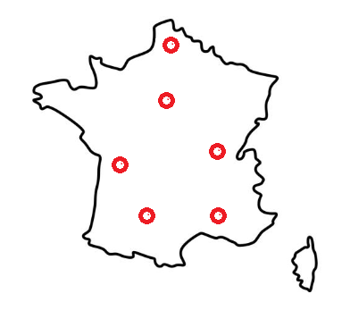




Présentation de l’entreprise
Fondée en 2015 par deux esprits créatifs
Leadeur incontesté de l'industrie des déguisements
François LeClair
Fondateur
Camille Renaud
Co-Fondatrice
L’indispensable pour bien fêter déguisé
Introduction – 1. Présentation de l’entreprise 2. Besoins client – 3. Méthodologie – 4. Déroulement – 5. Résultats – 6. Bilan – Conclusion
Notes:
Dans la soutenance de stage : une 2e sous-partie (1.2) présentera votre place dans le service et la culture d’entreprise (management, locaux, habitudes de fonctionnement)

Slide 8
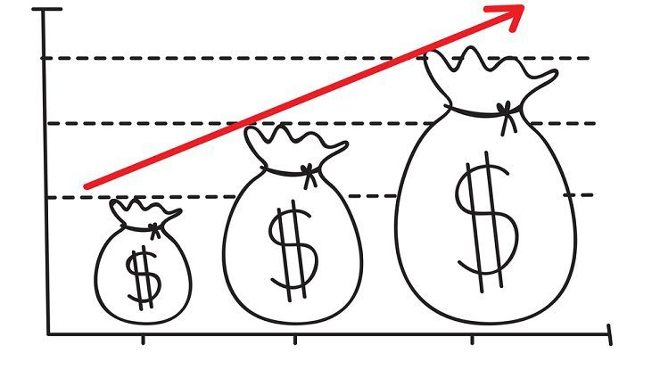
Présentation de l’entreprise
Chiffre d’affaire de 80 Millions d’euros en 2022
Pourquoi les clients de Disguise’Hub sont-ils fidèles ?
Un moteur de joie et de créativité
Des costumes uniques inspirant diversité et confiance de soi
Chaque déguisement est une œuvre d’art
Vers une communauté vibrante festive et solidaire
Introduction – 1. Présentation de l’entreprise 2. Besoins client – 3. Méthodologie – 4. Déroulement – 5. Résultats – 6. Bilan – Conclusion
Notes:
Dans la soutenance de stage : une 2e sous-partie (1.2) présentera votre place dans le service et la culture d’entreprise (management, locaux, habitudes de fonctionnement)

Slide 9
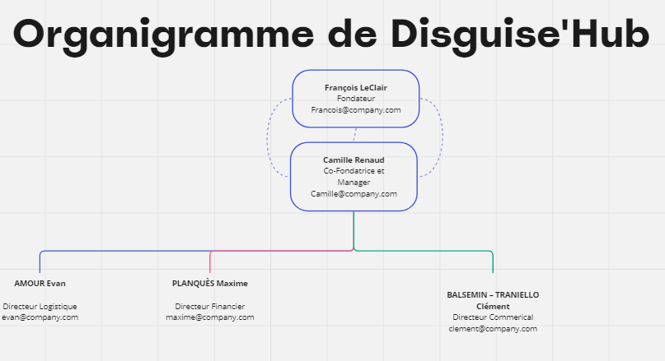
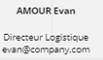
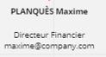
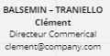
Présentation de l’entreprise
EVAN LAMOUR
MAXIME PLANQUES
Clément
BALSEMIN – TRANIELLO
Introduction – 1. Présentation de l’entreprise 2. Besoins client – 3. Méthodologie – 4. Déroulement – 5. Résultats – 6. Bilan – Conclusion
Notes:
Dans la soutenance de stage : une 2e sous-partie (1.2) présentera votre place dans le service et la culture d’entreprise (management, locaux, habitudes de fonctionnement)

Slide 10
2 – Recueil des besoins du client 2.1. Analyse de la demande 2.2. Objectifs techniques
Introduction – 1. Présentation de l’entreprise 2. Besoins client – 3. Méthodologie – 4. Déroulement – 5. Résultats – 6. Bilan – Conclusion

Slide 11

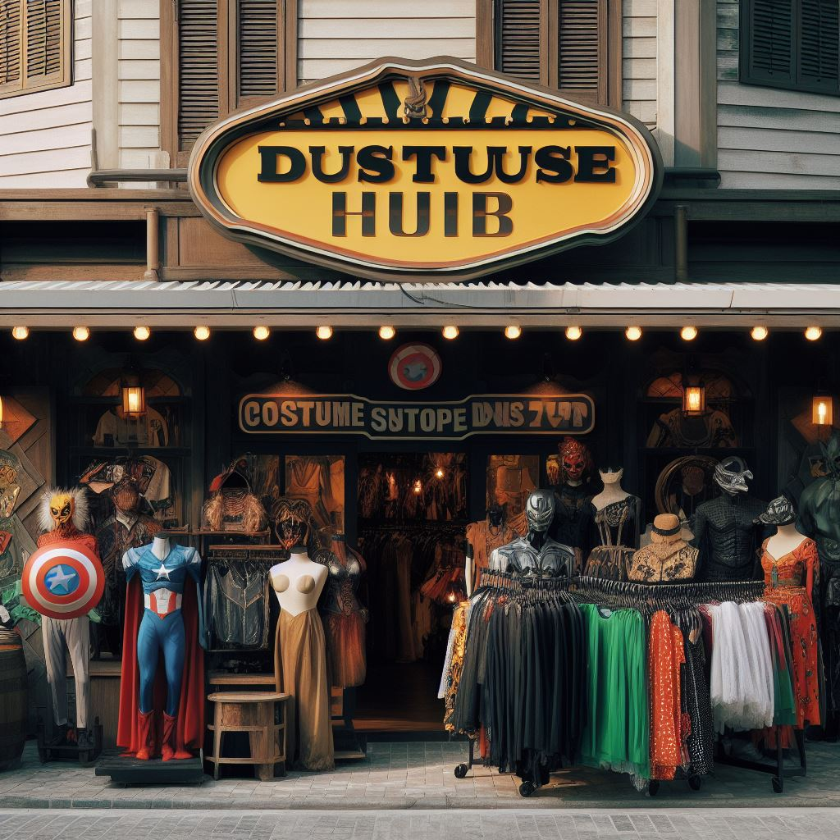
2.1 – Analyse de la demande du client
Avant :
Des boutiques DISGUISE’Hub dans les grandes villes
Des clients délocalisés qui ne peuvent pas profiter des produits
Introduction – 1. Présentation de l’entreprise 2. Besoins client – 3. Méthodologie – 4. Déroulement – 5. Résultats – 6. Bilan – Conclusion

Slide 12

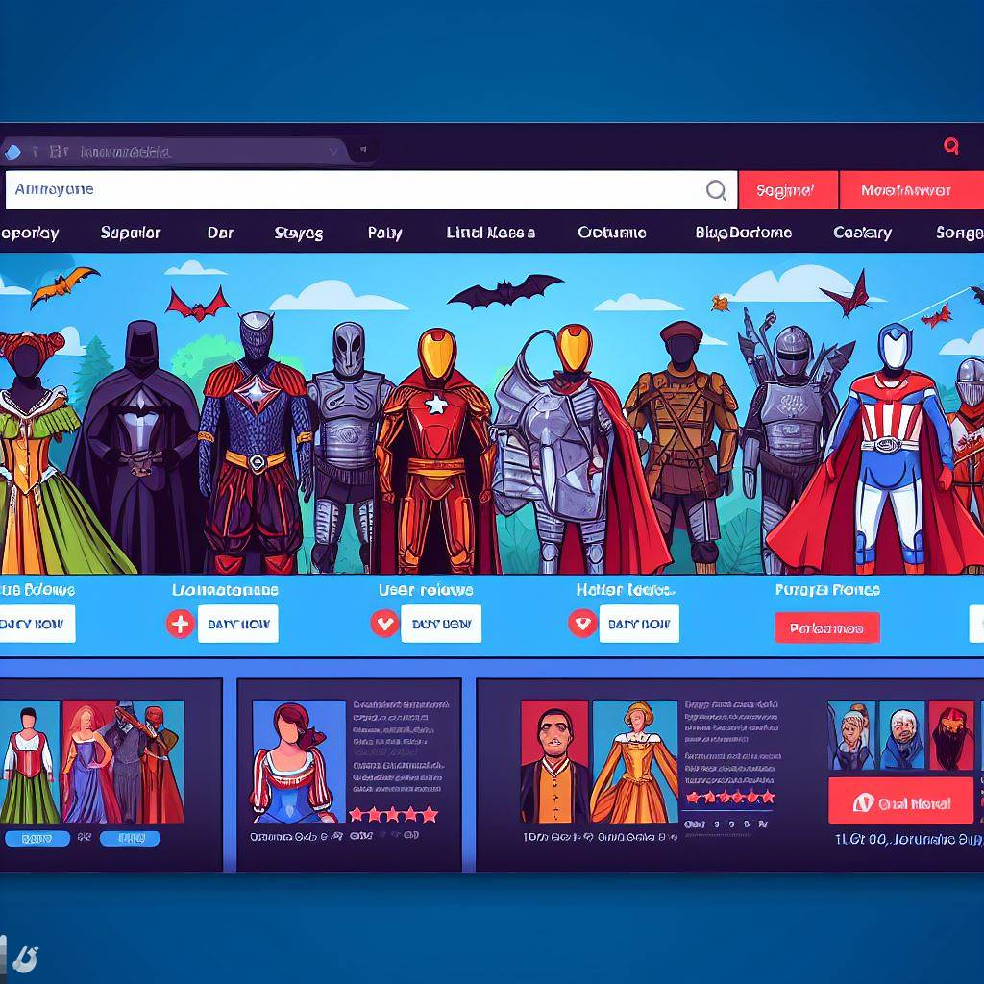
2.1 – Analyse de la demande du client
Après:
Un site e-commerce DISGUISE’Hub permettant
De satisfaire des clients dans toute la France
Introduction – 1. Présentation de l’entreprise 2. Besoins client – 3. Méthodologie – 4. Déroulement – 5. Résultats – 6. Bilan – Conclusion

Slide 13

2.1 – Analyse de la demande du client
Gestionnaire de produits
Ajout au panier
Passage de commande
Affichage des produits
Gestionnaire de commandes
Recherches de produits
Avis et évaluation
Création et connexion au compte
Suivi de commande
Guide de taille interactif
Liste des favoris
Newsletter
Introduction – 1. Présentation de l’entreprise 2. Besoins client – 3. Méthodologie – 4. Déroulement – 5. Résultats – 6. Bilan – Conclusion

Slide 14
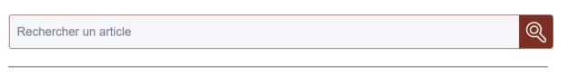
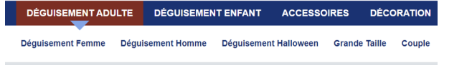
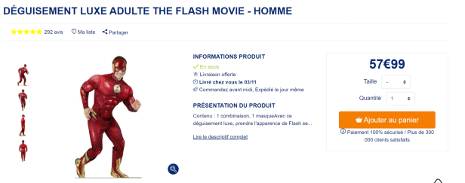
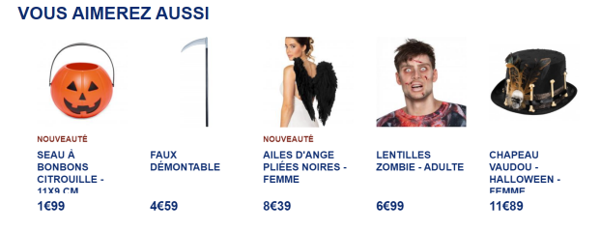
2.2 – Définition des objectifs techniques
Maquette du site
Introduction – 1. Présentation de l’entreprise 2. Besoins client – 3. Méthodologie – 4. Déroulement – 5. Résultats – 6. Bilan – Conclusion

Slide 15
2.2 – Définition des objectifs techniques
Maquette du site
Barre de recherche
Menu/Sous Menu
Images du produit
Détails et prix du produit
Ajouter au panier
Propositions de produits similaires
Introduction – 1. Présentation de l’entreprise 2. Besoins client – 3. Méthodologie – 4. Déroulement – 5. Résultats – 6. Bilan – Conclusion

Slide 16
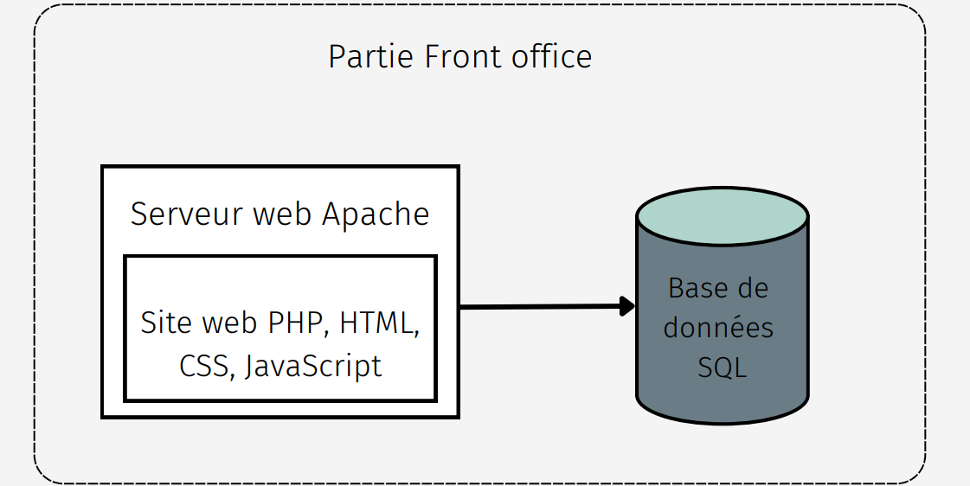
2.2 – Définition des objectifs techniques
Architecture matérielle du projet
Introduction – 1. Présentation de l’entreprise 2. Besoins client – 3. Méthodologie – 4. Déroulement – 5. Résultats – 6. Bilan – Conclusion

Slide 17
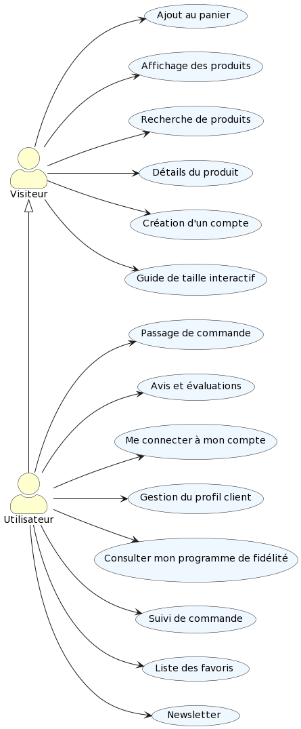
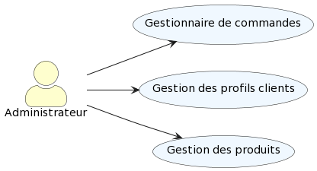
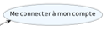
2.1 – Analyse de la demande du client
Services du futur site
Toutes les US Client
Toutes les US Visiteur
Exemple d’US
Introduction – 1. Présentation de l’entreprise 2. Besoins client – 3. Méthodologie – 4. Déroulement – 5. Résultats – 6. Bilan – Conclusion

Slide 18
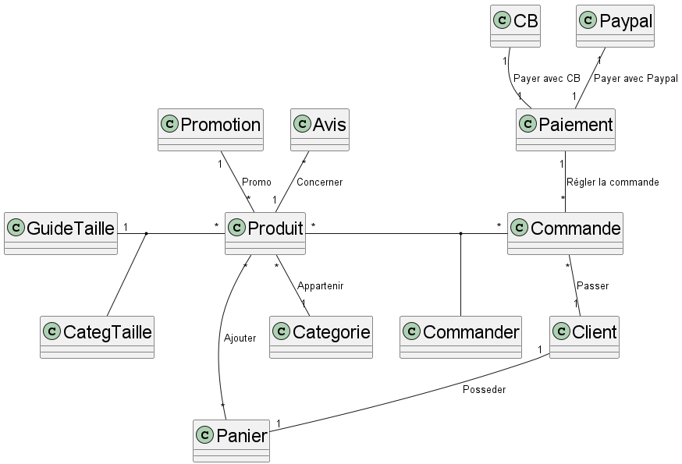
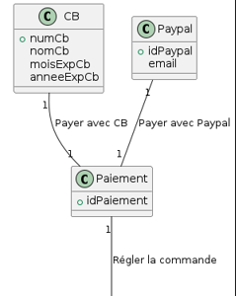
2.2 – Définition des objectifs techniques
Présentation de la Base de Données
Paiement par CB
Paiement par Paypal
Choisir le type de paiement
Introduction – 1. Présentation de l’entreprise 2. Besoins client – 3. Méthodologie – 4. Déroulement – 5. Résultats – 6. Bilan – Conclusion

Slide 19
2.2 – Définition des objectifs techniques
Objectifs techniques - Web
Sous Objectifs
Avoir une page panier
Pouvoir ajouter un article au panier
Choisir son mode de livraison et paiement
Objectifs
Réaliser des commandes
Menu des articles
Afficher le catalogue
Avoir une page produit détaillée
Afficher tous les articles en vente
Créer un compte
Pouvoir gérer son compte
Se connecter / Se déconnecter
Proposer un système de compte
Introduction – 1. Présentation de l’entreprise 2. Besoins client – 3. Méthodologie – 4. Déroulement – 5. Résultats – 6. Bilan – Conclusion

Slide 20
2.2 – Définition des objectifs techniques
Objectifs techniques – BD
Sous Objectifs
Stocker des données :
-Client
-Produits restants
-Commandes
Objectifs
Stockage des données
Gérer automatiquement le stock
(ex : Si commande -1 dans le stock)
Gestion automatique
Introduction – 1. Présentation de l’entreprise 2. Besoins client – 3. Méthodologie – 4. Déroulement – 5. Résultats – 6. Bilan – Conclusion

Slide 21
3 – Réalisation technique : méthodologie 3.1. Gestion de projet 3.2. Développement
Introduction – 1. Présentation de l’entreprise 2. Besoins client – 3. Méthodologie – 4. Déroulement – 5. Résultats – 6. Bilan – Conclusion

Slide 22
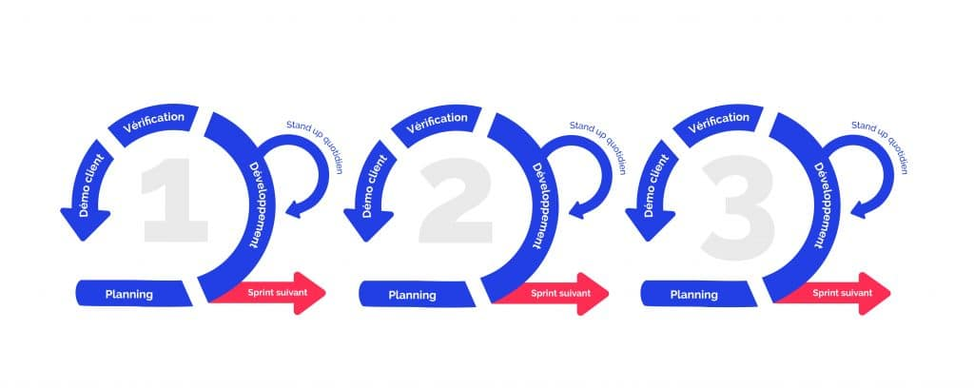
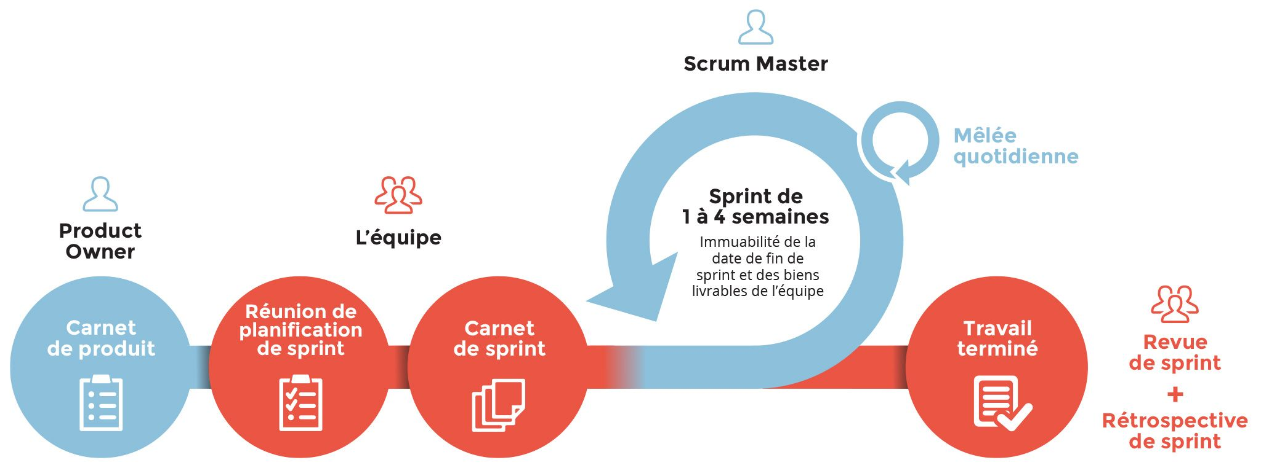
3.1 – Gestion de projet Méthode de travail
Méthode Agile :
1 Sprint = 1 semaine
Maxence KRILL
Réunion de Sprint Backlog Réunion de Sprint Review
Disguise’Hub
Nous
Introduction – 1. Présentation de l’entreprise 2. Besoins client – 3. Méthodologie – 4. Déroulement – 5. Résultats – 6. Bilan – Conclusion

Slide 23
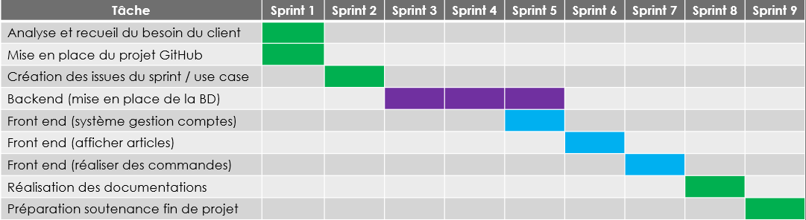
3.1 – Gestion de projet Méthode de travail
GProj
BD
PHP
GANTT DES DIFFERENTS SPRINTS
Introduction – 1. Présentation de l’entreprise 2. Besoins client – 3. Méthodologie – 4. Déroulement – 5. Résultats – 6. Bilan – Conclusion

Slide 24

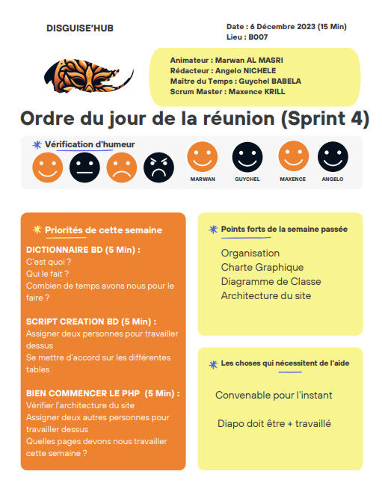
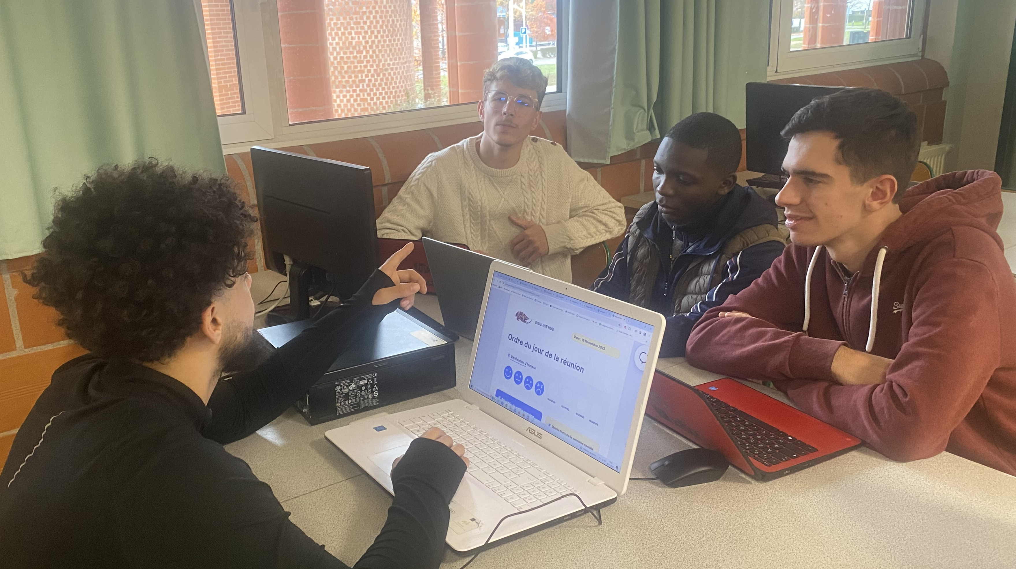
3.1 – Gestion de projet Méthode de travail
ORDRE DU JOUR
REUNION + Prise de note pdnt reunion
COMPTE RENDU DE LA REUNION + analyse
Introduction – 1. Présentation de l’entreprise 2. Besoins client – 3. Méthodologie – 4. Déroulement – 5. Résultats – 6. Bilan – Conclusion

Slide 25

3.1 – Gestion de projet Méthode de travail
Communication claire
Collaboration
Respect des délais
Résolution constructive des conflits
Flexibilité
Autonomie équilibrée
Responsabilité individuelle
Constructivité face aux erreurs
Introduction – 1. Présentation de l’entreprise 2. Besoins client – 3. Méthodologie – 4. Déroulement – 5. Résultats – 6. Bilan – Conclusion

Slide 26
3.1 – Gestion de projet Méthode de travail
Définir un objectif
Cadrer le problème
Identifier alternatives
Evaluer alternatives
Faire le bon choix
Processus de la prise de décisions
Introduction – 1. Présentation de l’entreprise 2. Besoins client – 3. Méthodologie – 4. Déroulement – 5. Résultats – 6. Bilan – Conclusion

Slide 27
3.1 – Gestion de projet Méthode de travail
Exemple de répartition des tâches sur un Sprint :
Marwan : Rédaction du Dictionnaire de Base de Données (BD)
Angelo : Création du Script Insertion Base de Données (BD)
Maxence : Mise en place de l’architecture du site
Guychel : Création de la charte graphique
Introduction – 1. Présentation de l’entreprise 2. Besoins client – 3. Méthodologie – 4. Déroulement – 5. Résultats – 6. Bilan – Conclusion

Slide 28

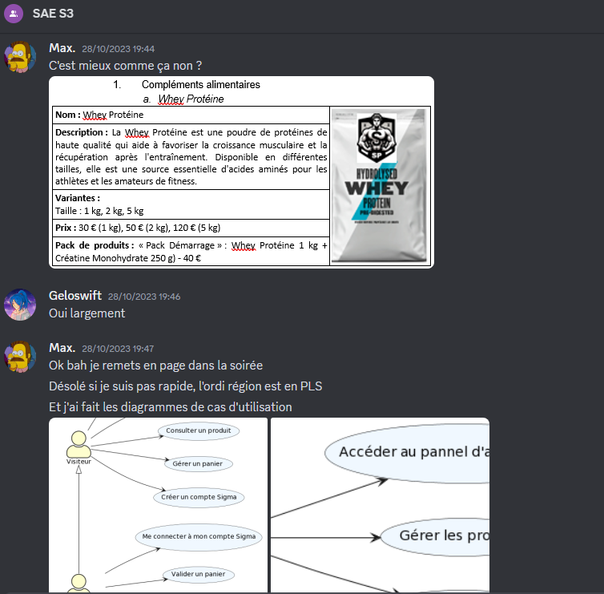
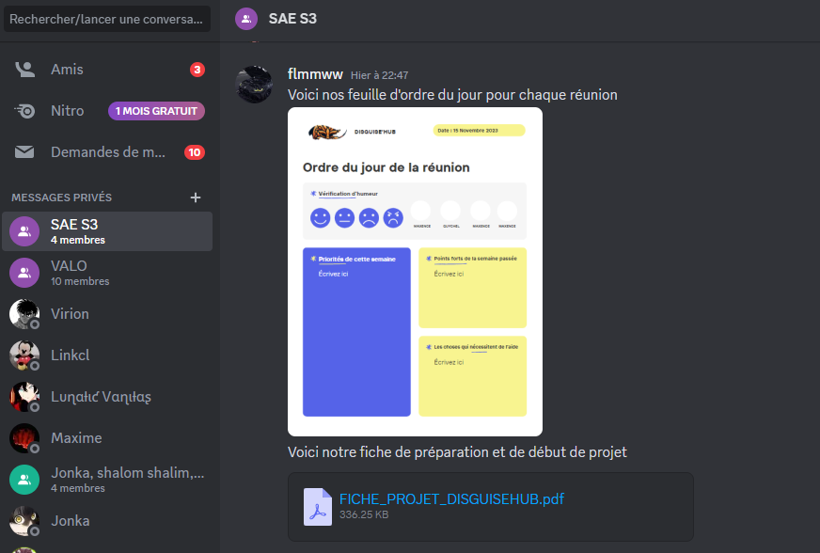


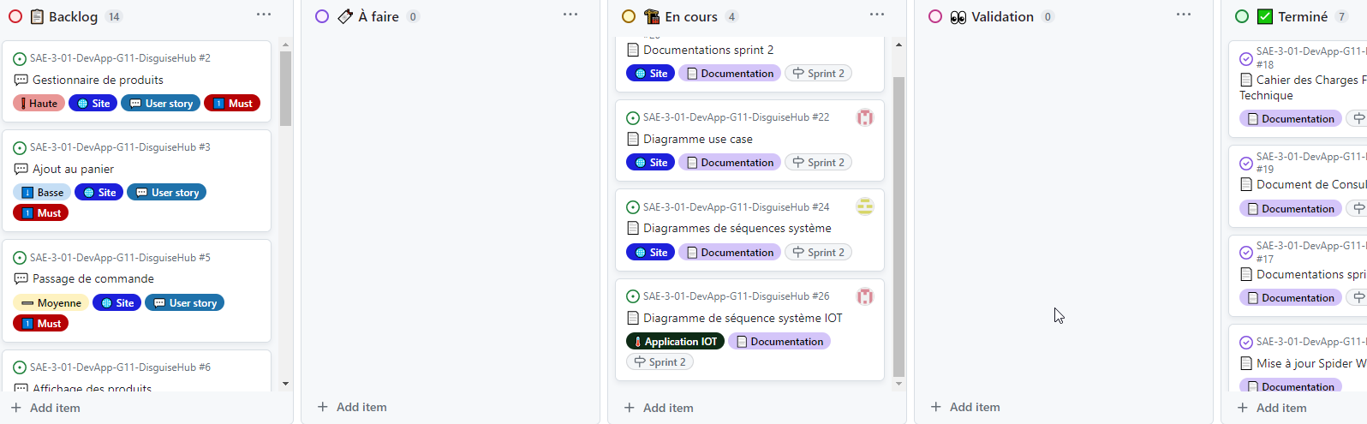

3.1 – Gestion de projet Méthode de travail
CANAUX DE COMMUNICATION ET LOGICIELS DE TRAVAIL COLLABORATIF
Introduction – 1. Présentation de l’entreprise 2. Besoins client – 3. Méthodologie – 4. Déroulement – 5. Résultats – 6. Bilan – Conclusion

Slide 29
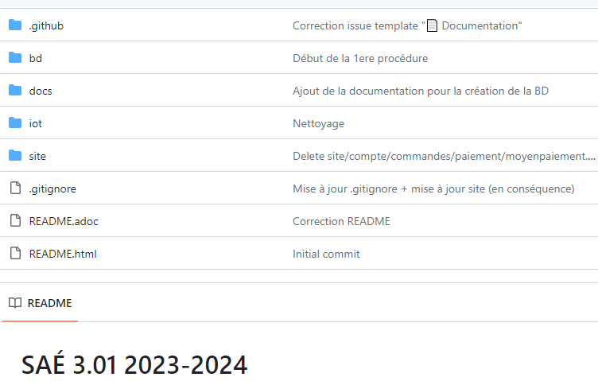
3.1 – Gestion de projet Méthode de travail
CANAUX DE COMMUNICATION ET LOGICIELS DE TRAVAIL COLLABORATIF
Introduction – 1. Présentation de l’entreprise 2. Besoins client – 3. Méthodologie – 4. Déroulement – 5. Résultats – 6. Bilan – Conclusion

Slide 30
3.1 – Gestion de projet Méthode de travail
CANAUX DE COMMUNICATION ET LOGICIELS DE TRAVAIL COLLABORATIF
Introduction – 1. Présentation de l’entreprise 2. Besoins client – 3. Méthodologie – 4. Déroulement – 5. Résultats – 6. Bilan – Conclusion

Slide 31


3.2 – Développement choix des logiciels
Coder en local chacun de son côté
Gestion de BD optimisé PHP
Serveur sécurisé
Introduction – 1. Présentation de l’entreprise 2. Besoins client – 3. Méthodologie – 4. Déroulement – 5. Résultats – 6. Bilan – Conclusion

Slide 32




3.2 – Développement Architecture logicielle du projet
Serveur web apache
Site web E-Commerce Front Office
Base de données SQL
Navigateur web
Client
d’e-commerce
Introduction – 1. Présentation de l’entreprise 2. Besoins client – 3. Méthodologie – 4. Déroulement – 5. Résultats – 6. Bilan – Conclusion

Slide 33
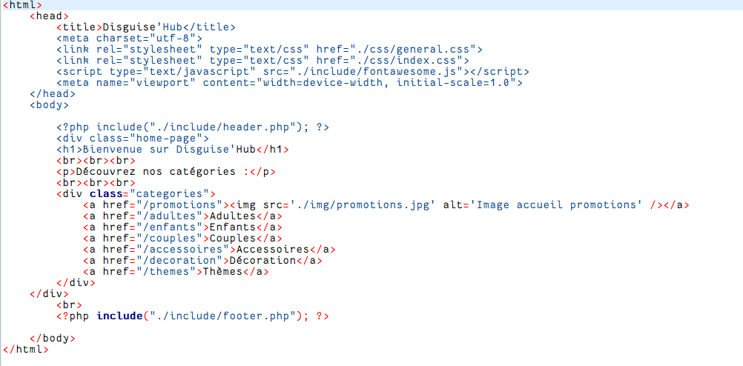
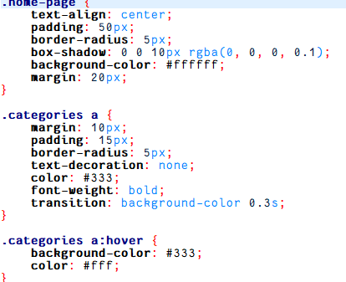
3.2 – Développement Architecture logicielle du projet
Navigateur web
Client
d’e-commerce
Introduction – 1. Présentation de l’entreprise 2. Besoins client – 3. Méthodologie – 4. Déroulement – 5. Résultats – 6. Bilan – Conclusion

Slide 34
3.2 – Développement Architecture logicielle du projet
Serveur web apache
Site web E-Commerce Front Office
Base de données SQL
Navigateur web
Client
d’e-commerce
Introduction – 1. Présentation de l’entreprise 2. Besoins client – 3. Méthodologie – 4. Déroulement – 5. Résultats – 6. Bilan – Conclusion

Slide 35
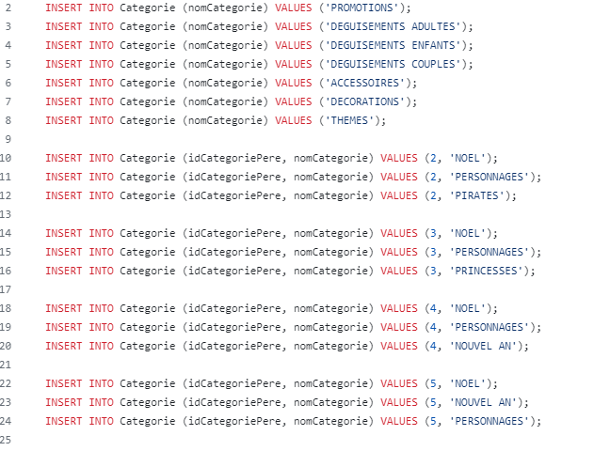
3.2 – Développement Architecture logicielle du projet
Base de données SQL
Introduction – 1. Présentation de l’entreprise 2. Besoins client – 3. Méthodologie – 4. Déroulement – 5. Résultats – 6. Bilan – Conclusion

Slide 36
3.2 – Développement Architecture logicielle du projet
Serveur web apache
Site web E-Commerce Front Office
Base de données SQL
Navigateur web
Client
d’e-commerce
Introduction – 1. Présentation de l’entreprise 2. Besoins client – 3. Méthodologie – 4. Déroulement – 5. Résultats – 6. Bilan – Conclusion

Slide 37
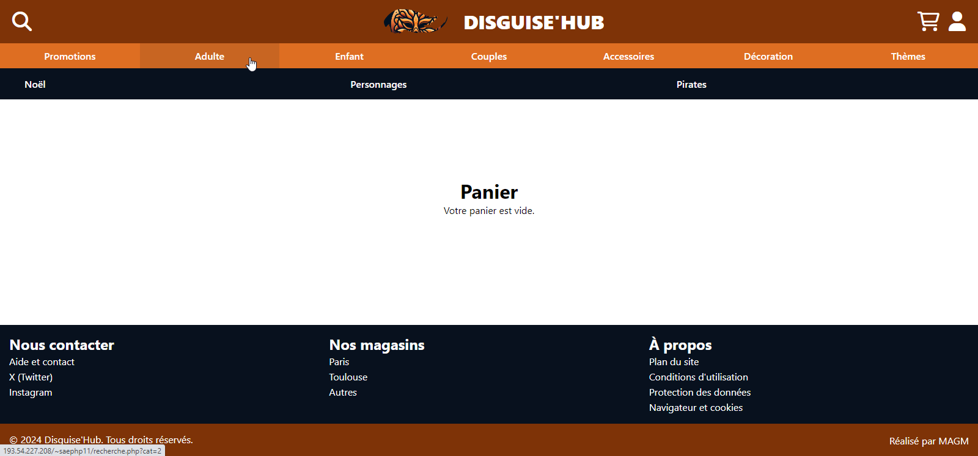

3.2 – Développement Architecture logicielle du projet
Serveur web apache
Site web E-Commerce Front Office
Introduction – 1. Présentation de l’entreprise 2. Besoins client – 3. Méthodologie – 4. Déroulement – 5. Résultats – 6. Bilan – Conclusion

Slide 38
3.2 – Développement Architecture logicielle du projet
Serveur web apache
Site web E-Commerce Front Office
Base de données SQL
Navigateur web
Client
d’e-commerce
Introduction – 1. Présentation de l’entreprise 2. Besoins client – 3. Méthodologie – 4. Déroulement – 5. Résultats – 6. Bilan – Conclusion

Slide 39
4 – Réalisation technique : déroulement 4.1. Site web 4.2. Base de données 4.3. Résultat
Introduction – 1. Présentation de l’entreprise 2. Besoins client – 3. Méthodologie – 4. Déroulement – 5. Résultats – 6. Bilan – Conclusion

Slide 40
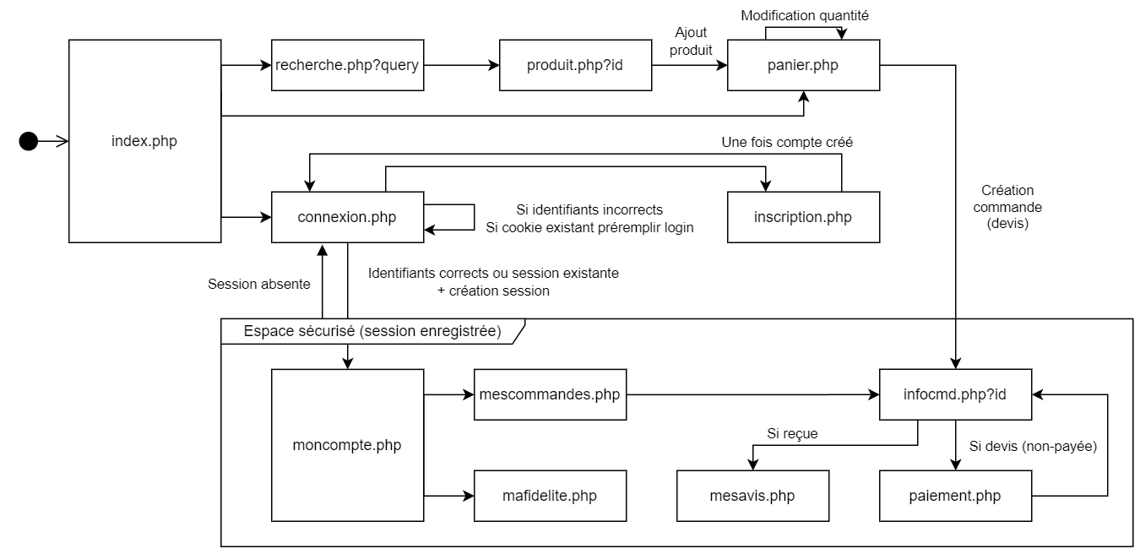
4.1. Site web
Introduction – 1. Présentation de l’entreprise 2. Besoins client – 3. Méthodologie – 4. Déroulement – 5. Résultats – 6. Bilan – Conclusion

Slide 41
4.1. Site web
Introduction – 1. Présentation de l’entreprise 2. Besoins client – 3. Méthodologie – 4. Déroulement – 5. Résultats – 6. Bilan – Conclusion

Slide 42
4.1. Site web
Page nécessaire au fonctionnement d’une e-boutique
Permettre création d’une commande / devis
Ajout d’un produit
Gestion des quantités (ajout, retrait, suppression)
Calcul du prix de la commande
Introduction – 1. Présentation de l’entreprise 2. Besoins client – 3. Méthodologie – 4. Déroulement – 5. Résultats – 6. Bilan – Conclusion

Slide 43
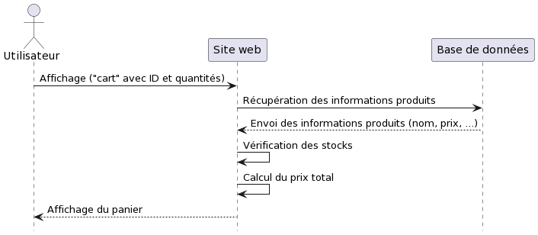
4.1. Site web
Diagramme de séquences systèmes :
Introduction – 1. Présentation de l’entreprise 2. Besoins client – 3. Méthodologie – 4. Déroulement – 5. Résultats – 6. Bilan – Conclusion

Slide 44
4.1. Site web
Gestion du panier (PHP) :
<?php
if ($_SERVER["REQUEST_METHOD"] === "POST") {
$productId = $_POST['id'];
$quantity = $_POST['amount'];
$cart = [];
if (isset($_COOKIE['cart'])) {
$cart = json_decode($_COOKIE["cart"], true);
}
if (isset($_POST['moins'])) {
$cart[$productId] = $quantity - 1;
} else if (isset($_POST["plus"])) {
$cart[$productId] = $quantity + 1;
} else if (isset($_POST["supprime"])) {
unset($cart[$productId]);
} else {
$cart[$productId] = $quantity;
}
if (count($cart) == 0) {
setcookie('cart', '', time() - 3600, '/');
} else {
setcookie('cart', json_encode($cart), time() + (86400 * 30), '/');
}
if (!isset($_POST["moins"]) && !isset($_POST["plus"]) && !isset($_POST["supprime"])) {
header("Location: /product.php?id=$productId");
} else {
header("Refresh: 0");
}
}
?>
Introduction – 1. Présentation de l’entreprise 2. Besoins client – 3. Méthodologie – 4. Déroulement – 5. Résultats – 6. Bilan – Conclusion

Slide 45
4.1. Site web
Gestion du panier (PHP) :
<?php
if ($_SERVER["REQUEST_METHOD"] === "POST") {
$productId = $_POST['id'];
$quantity = $_POST['amount'];
$cart = [];
if (isset($_COOKIE['cart'])) {
$cart = json_decode($_COOKIE["cart"], true);
}
if (isset($_POST['moins'])) {
$cart[$productId] = $quantity - 1;
} else if (isset($_POST["plus"])) {
$cart[$productId] = $quantity + 1;
} else if (isset($_POST["supprime"])) {
unset($cart[$productId]);
} else {
$cart[$productId] = $quantity;
}
if (count($cart) == 0) {
setcookie('cart', '', time() - 3600, '/');
} else {
setcookie('cart', json_encode($cart), time() + (86400 * 30), '/');
}
if (!isset($_POST["moins"]) && !isset($_POST["plus"]) && !isset($_POST["supprime"])) {
header("Location: /product.php?id=$productId");
} else {
header("Refresh: 0");
}
}
?>
Chargement données
Introduction – 1. Présentation de l’entreprise 2. Besoins client – 3. Méthodologie – 4. Déroulement – 5. Résultats – 6. Bilan – Conclusion

Slide 46
4.1. Site web
Gestion du panier (PHP) :
<?php
if ($_SERVER["REQUEST_METHOD"] === "POST") {
$productId = $_POST['id'];
$quantity = $_POST['amount'];
$cart = [];
if (isset($_COOKIE['cart'])) {
$cart = json_decode($_COOKIE["cart"], true);
}
if (isset($_POST['moins'])) {
$cart[$productId] = $quantity - 1;
} else if (isset($_POST["plus"])) {
$cart[$productId] = $quantity + 1;
} else if (isset($_POST["supprime"])) {
unset($cart[$productId]);
} else {
$cart[$productId] = $quantity;
}
if (count($cart) == 0) {
setcookie('cart', '', time() - 3600, '/');
} else {
setcookie('cart', json_encode($cart), time() + (86400 * 30), '/');
}
if (!isset($_POST["moins"]) && !isset($_POST["plus"]) && !isset($_POST["supprime"])) {
header("Location: /product.php?id=$productId");
} else {
header("Refresh: 0");
}
}
?>
Obtention panier si existant
Introduction – 1. Présentation de l’entreprise 2. Besoins client – 3. Méthodologie – 4. Déroulement – 5. Résultats – 6. Bilan – Conclusion

Slide 47
4.1. Site web
Gestion du panier (PHP) :
<?php
if ($_SERVER["REQUEST_METHOD"] === "POST") {
$productId = $_POST['id'];
$quantity = $_POST['amount'];
$cart = [];
if (isset($_COOKIE['cart'])) {
$cart = json_decode($_COOKIE["cart"], true);
}
if (isset($_POST['moins'])) {
$cart[$productId] = $quantity - 1;
} else if (isset($_POST["plus"])) {
$cart[$productId] = $quantity + 1;
} else if (isset($_POST["supprime"])) {
unset($cart[$productId]);
} else {
$cart[$productId] = $quantity;
}
if (count($cart) == 0) {
setcookie('cart', '', time() - 3600, '/');
} else {
setcookie('cart', json_encode($cart), time() + (86400 * 30), '/');
}
if (!isset($_POST["moins"]) && !isset($_POST["plus"]) && !isset($_POST["supprime"])) {
header("Location: /product.php?id=$productId");
} else {
header("Refresh: 0");
}
}
?>
Changement quantités (plus, moins, supprime)
Introduction – 1. Présentation de l’entreprise 2. Besoins client – 3. Méthodologie – 4. Déroulement – 5. Résultats – 6. Bilan – Conclusion

Slide 48
4.1. Site web
Gestion du panier (PHP) :
<?php
if ($_SERVER["REQUEST_METHOD"] === "POST") {
$productId = $_POST['id'];
$quantity = $_POST['amount'];
$cart = [];
if (isset($_COOKIE['cart'])) {
$cart = json_decode($_COOKIE["cart"], true);
}
if (isset($_POST['moins'])) {
$cart[$productId] = $quantity - 1;
} else if (isset($_POST["plus"])) {
$cart[$productId] = $quantity + 1;
} else if (isset($_POST["supprime"])) {
unset($cart[$productId]);
} else {
$cart[$productId] = $quantity;
}
if (count($cart) == 0) {
setcookie('cart', '', time() - 3600, '/');
} else {
setcookie('cart', json_encode($cart), time() + (86400 * 30), '/');
}
if (!isset($_POST["moins"]) && !isset($_POST["plus"]) && !isset($_POST["supprime"])) {
header("Location: /product.php?id=$productId");
} else {
header("Refresh: 0");
}
}
?>
Ecriture (ou suppression) du cookie mis à jour
Introduction – 1. Présentation de l’entreprise 2. Besoins client – 3. Méthodologie – 4. Déroulement – 5. Résultats – 6. Bilan – Conclusion

Slide 49
4.1. Site web
Gestion du panier (PHP) :
<?php
if ($_SERVER["REQUEST_METHOD"] === "POST") {
$productId = $_POST['id'];
$quantity = $_POST['amount'];
$cart = [];
if (isset($_COOKIE['cart'])) {
$cart = json_decode($_COOKIE["cart"], true);
}
if (isset($_POST['moins'])) {
$cart[$productId] = $quantity - 1;
} else if (isset($_POST["plus"])) {
$cart[$productId] = $quantity + 1;
} else if (isset($_POST["supprime"])) {
unset($cart[$productId]);
} else {
$cart[$productId] = $quantity;
}
if (count($cart) == 0) {
setcookie('cart', '', time() - 3600, '/');
} else {
setcookie('cart', json_encode($cart), time() + (86400 * 30), '/');
}
if (!isset($_POST["moins"]) && !isset($_POST["plus"]) && !isset($_POST["supprime"])) {
header("Location: /product.php?id=$productId");
} else {
header("Refresh: 0");
}
}
?>
Redirection éventuelle sur la page produit
Introduction – 1. Présentation de l’entreprise 2. Besoins client – 3. Méthodologie – 4. Déroulement – 5. Résultats – 6. Bilan – Conclusion

Slide 50
4.1. Site web
Affichage du panier (PHP-BD) :
<?php
if (isset($_COOKIE["cart"]) && json_decode($_COOKIE["cart"], true) != "[]") {
echo "<table>"; // Création tableau (raccourci)
$cart = json_decode($_COOKIE["cart"], true);
foreach ($cart as $id => $amount) {
$sql = "SELECT * FROM Produit WHERE refProduit = :ref";
$req = $conn->prepare($sql);
$req->execute(["ref" => $id]);
if ($req && $req->rowCount() != 1) {
echo "<tr><td colspan='5’>Erreur</td></tr>";
} else {
$product = $req->fetch();
if ($product["qteProduit"] <= 0) {
echo "<tr><td class='erreur' colspan='5'>Produit en rupture de stock</td></tr>";
}
echo "<tr>
<form action='panier.php' method='POST'>
<td class='nom'>" . $product["nomProduit"] . "</td>
<td class='couleur'>" . $product["couleurProduit"] . "</td>
<td class='taille'>" . $product["tailleProduit"] . "</td>
<td class='prix'>" . $product["prixProduit"] . " €</td>
<td class='quantite'> - " . $amount . " + </td>
</form>
</tr>";
}
}
echo "</table>";
}
?>
Introduction – 1. Présentation de l’entreprise 2. Besoins client – 3. Méthodologie – 4. Déroulement – 5. Résultats – 6. Bilan – Conclusion

Slide 51
4.1. Site web
Affichage du panier (PHP-BD) :
Si cookie « cart » non-vide
<?php
if (isset($_COOKIE["cart"]) && json_decode($_COOKIE["cart"], true) != "[]") {
echo "<table>"; // Création tableau (raccourci)
$cart = json_decode($_COOKIE["cart"], true);
foreach ($cart as $id => $amount) {
$sql = "SELECT * FROM Produit WHERE refProduit = :ref";
$req = $conn->prepare($sql);
$req->execute(["ref" => $id]);
if ($req && $req->rowCount() != 1) {
echo "<tr><td colspan='5’>Erreur</td></tr>";
} else {
$product = $req->fetch();
if ($product["qteProduit"] <= 0) {
echo "<tr><td class='erreur' colspan='5'>Produit en rupture de stock</td></tr>";
}
echo "<tr>
<form action='panier.php' method='POST'>
<td class='nom'>" . $product["nomProduit"] . "</td>
<td class='couleur'>" . $product["couleurProduit"] . "</td>
<td class='taille'>" . $product["tailleProduit"] . "</td>
<td class='prix'>" . $product["prixProduit"] . " €</td>
<td class='quantite'> - " . $amount . " + </td>
</form>
</tr>";
}
}
echo "</table>";
}
?>
Introduction – 1. Présentation de l’entreprise 2. Besoins client – 3. Méthodologie – 4. Déroulement – 5. Résultats – 6. Bilan – Conclusion

Slide 52
4.1. Site web
Affichage du panier (PHP-BD) :
<?php
if (isset($_COOKIE["cart"]) && json_decode($_COOKIE["cart"], true) != "[]") {
echo "<table>"; // Création tableau (raccourci)
$cart = json_decode($_COOKIE["cart"], true);
foreach ($cart as $id => $amount) {
$sql = "SELECT * FROM Produit WHERE refProduit = :ref";
$req = $conn->prepare($sql);
$req->execute(["ref" => $id]);
if ($req && $req->rowCount() != 1) {
echo "<tr><td colspan='5’>Erreur</td></tr>";
} else {
$product = $req->fetch();
if ($product["qteProduit"] <= 0) {
echo "<tr><td class='erreur' colspan='5'>Produit en rupture de stock</td></tr>";
}
echo "<tr>
<form action='panier.php' method='POST'>
<td class='nom'>" . $product["nomProduit"] . "</td>
<td class='couleur'>" . $product["couleurProduit"] . "</td>
<td class='taille'>" . $product["tailleProduit"] . "</td>
<td class='prix'>" . $product["prixProduit"] . " €</td>
<td class='quantite'> - " . $amount . " + </td>
</form>
</tr>";
}
}
echo "</table>";
}
?>
Création tableau et lecture cookie
Introduction – 1. Présentation de l’entreprise 2. Besoins client – 3. Méthodologie – 4. Déroulement – 5. Résultats – 6. Bilan – Conclusion

Slide 53
4.1. Site web
Affichage du panier (PHP-BD) :
<?php
if (isset($_COOKIE["cart"]) && json_decode($_COOKIE["cart"], true) != "[]") {
echo "<table>"; // Création tableau (raccourci)
$cart = json_decode($_COOKIE["cart"], true);
foreach ($cart as $id => $amount) {
$sql = "SELECT * FROM Produit WHERE refProduit = :ref";
$req = $conn->prepare($sql);
$req->execute(["ref" => $id]);
if ($req && $req->rowCount() != 1) {
echo "<tr><td colspan='5’>Erreur</td></tr>";
} else {
$product = $req->fetch();
if ($product["qteProduit"] <= 0) {
echo "<tr><td class='erreur' colspan='5'>Produit en rupture de stock</td></tr>";
}
echo "<tr>
<form action='panier.php' method='POST'>
<td class='nom'>" . $product["nomProduit"] . "</td>
<td class='couleur'>" . $product["couleurProduit"] . "</td>
<td class='taille'>" . $product["tailleProduit"] . "</td>
<td class='prix'>" . $product["prixProduit"] . " €</td>
<td class='quantite'> - " . $amount . " + </td>
</form>
</tr>";
}
}
echo "</table>";
}
?>
Récupération données BD
Introduction – 1. Présentation de l’entreprise 2. Besoins client – 3. Méthodologie – 4. Déroulement – 5. Résultats – 6. Bilan – Conclusion

Slide 54
4.1. Site web
Affichage du panier (PHP-BD) :
<?php
if (isset($_COOKIE["cart"]) && json_decode($_COOKIE["cart"], true) != "[]") {
echo "<table>"; // Création tableau (raccourci)
$cart = json_decode($_COOKIE["cart"], true);
foreach ($cart as $id => $amount) {
$sql = "SELECT * FROM Produit WHERE refProduit = :ref";
$req = $conn->prepare($sql);
$req->execute(["ref" => $id]);
if ($req && $req->rowCount() != 1) {
echo "<tr><td colspan='5’>Erreur</td></tr>";
} else {
$product = $req->fetch();
if ($product["qteProduit"] <= 0) {
echo "<tr><td class='erreur' colspan='5'>Produit en rupture de stock</td></tr>";
}
echo "<tr>
<form action='panier.php' method='POST'>
<td class='nom'>" . $product["nomProduit"] . "</td>
<td class='couleur'>" . $product["couleurProduit"] . "</td>
<td class='taille'>" . $product["tailleProduit"] . "</td>
<td class='prix'>" . $product["prixProduit"] . " €</td>
<td class='quantite'> - " . $amount . " + </td>
</form>
</tr>";
}
}
echo "</table>";
}
?>
Vérifications quantités et produit existant
Introduction – 1. Présentation de l’entreprise 2. Besoins client – 3. Méthodologie – 4. Déroulement – 5. Résultats – 6. Bilan – Conclusion

Slide 55
4.1. Site web
Affichage du panier (PHP-BD) :
Affichage
<?php
if (isset($_COOKIE["cart"]) && json_decode($_COOKIE["cart"], true) != "[]") {
echo "<table>"; // Création tableau (raccourci)
$cart = json_decode($_COOKIE["cart"], true);
foreach ($cart as $id => $amount) {
$sql = "SELECT * FROM Produit WHERE refProduit = :ref";
$req = $conn->prepare($sql);
$req->execute(["ref" => $id]);
if ($req && $req->rowCount() != 1) {
echo "<tr><td colspan='5’>Erreur</td></tr>";
} else {
$product = $req->fetch();
if ($product["qteProduit"] <= 0) {
echo "<tr><td class='erreur' colspan='5'>Produit en rupture de stock</td></tr>";
}
echo "<tr>
<form action='panier.php' method='POST'>
<td class='nom'>" . $product["nomProduit"] . "</td>
<td class='couleur'>" . $product["couleurProduit"] . "</td>
<td class='taille'>" . $product["tailleProduit"] . "</td>
<td class='prix'>" . $product["prixProduit"] . " €</td>
<td class='quantite'> - " . $amount . " + </td>
</form>
</tr>";
}
}
echo "</table>";
}
?>
Introduction – 1. Présentation de l’entreprise 2. Besoins client – 3. Méthodologie – 4. Déroulement – 5. Résultats – 6. Bilan – Conclusion

Slide 56
4.2. Base de données
Table « Produit » :
INSERT INTO Produit (idCategorie, nomProduit, descProduit, prixProduit, qteProduit, tailleProduit, couleurProduit) VALUES
(8, 'Pere Noël' , 'Déguisement du pere noël', 50.99, 50, 'S', 'rouge et blanc'),
(8, 'Pere Noël' , 'Déguisement du pere noël', 50.99, 50, 'M', 'rouge et blanc'),
(8, 'Pere Noël' , 'Déguisement du pere noël', 50.99, 50, 'L', 'rouge et blanc'),
(8, 'Pere Noël' , 'Déguisement du pere noël', 50.99, 50, 'XL', 'rouge et blanc'),
(8, 'Pere Noël' , 'Déguisement du pere noël', 50.99, 50, 'XXL', 'rouge et blanc'),
(9, 'Superman', 'Déguisement de Superman', 45.99, 100, 'S', 'rouge et bleu'),
(9, 'Superman', 'Déguisement de Superman', 45.99, 100, 'M', 'rouge et bleu'),
(9, 'Superman', 'Déguisement de Superman', 45.99, 100, 'L', 'rouge et bleu'),
(9, 'Superman', 'Déguisement de Superman', 45.99, 100, 'XL', 'rouge et bleu'),
(9, 'Superman', 'Déguisement de Superman', 45.99, 100, 'XXL', 'rouge et bleu'),
(10, 'Jack Sparow', 'Déguisment de Jack Sparow', 43.99, 75, 'S', 'marron'),
(10, 'Jack Sparow', 'Déguisment de Jack Sparow', 43.99, 75, 'M', 'marron'),
(10, 'Jack Sparow', 'Déguisment de Jack Sparow', 43.99, 75, 'L', 'marron'),
(10, 'Jack Sparow', 'Déguisment de Jack Sparow', 43.99, 75, 'XL', 'marron'),
(10, 'Jack Sparow', 'Déguisment de Jack Sparow', 43.99, 75, 'XXL', 'marron'),
Introduction – 1. Présentation de l’entreprise 2. Besoins client – 3. Méthodologie – 4. Déroulement – 5. Résultats – 6. Bilan – Conclusion

Slide 57
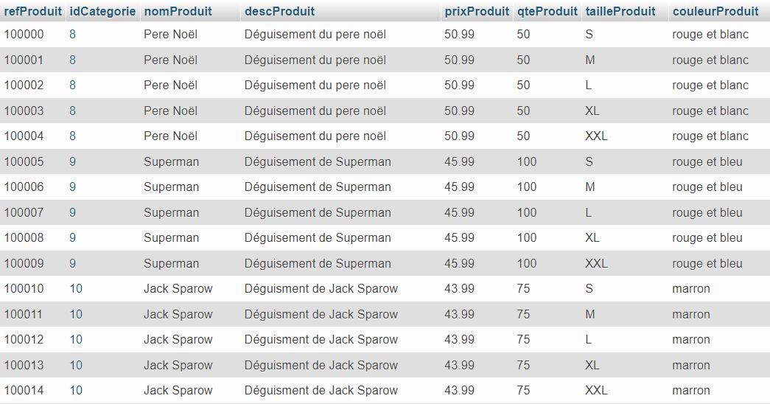
4.2. Base de données
Table « Produit » :
Introduction – 1. Présentation de l’entreprise 2. Besoins client – 3. Méthodologie – 4. Déroulement – 5. Résultats – 6. Bilan – Conclusion

Slide 58
4.2. Base de données
Table « Produit » :
ID produit (cookie)
Introduction – 1. Présentation de l’entreprise 2. Besoins client – 3. Méthodologie – 4. Déroulement – 5. Résultats – 6. Bilan – Conclusion

Slide 59
4.2. Base de données
Table « Produit » :
Données retournées
(non-affiché : vérification)
Introduction – 1. Présentation de l’entreprise 2. Besoins client – 3. Méthodologie – 4. Déroulement – 5. Résultats – 6. Bilan – Conclusion

Slide 60
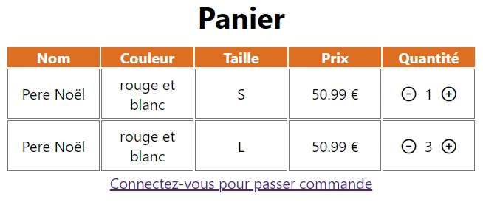
4.3. Résultat
Visuel de la page « panier.php » :
Lien démonstration : http://193.54.227.208/~saephp11/panier.php
Introduction – 1. Présentation de l’entreprise 2. Besoins client – 3. Méthodologie – 4. Déroulement – 5. Résultats – 6. Bilan – Conclusion

Slide 61
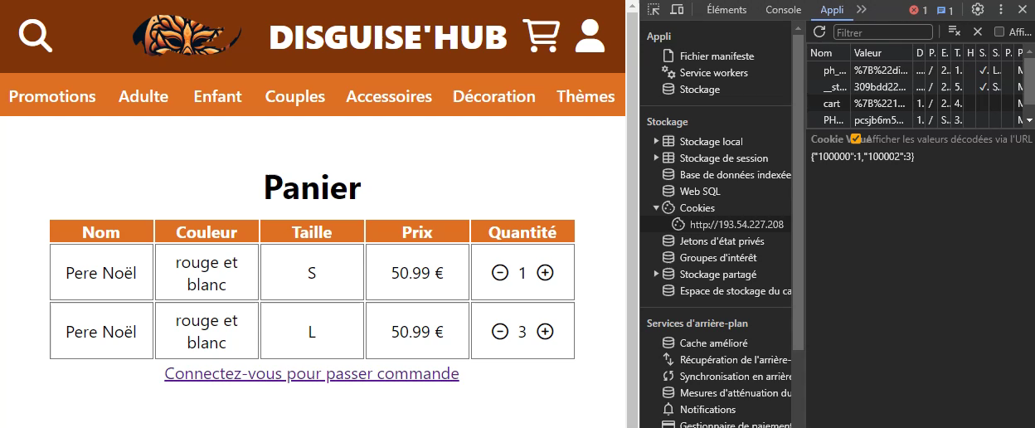
4.3. Résultat
Fonctionnement de la page (cookie « cart ») :
Introduction – 1. Présentation de l’entreprise 2. Besoins client – 3. Méthodologie – 4. Déroulement – 5. Résultats – 6. Bilan – Conclusion

Slide 62
5 – Réalisation technique : résultats 5.1. Démonstration du fonctionnement du site 5.2. Impact réel pour le/la client.e
Introduction – 1. Présentation de l’entreprise 2. Besoins client – 3. Méthodologie – 4. Déroulement – 5. Résultats – 6. Bilan – Conclusion

Slide 63
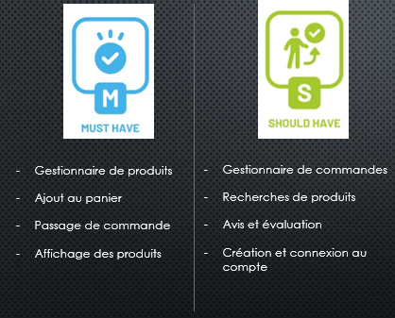
5.1 – Démonstration du fonctionnement du site web
Introduction – 1. Présentation de l’entreprise 2. Besoins client – 3. Méthodologie – 4. Déroulement – 5. Résultats – 6. Bilan – Conclusion

Slide 64
5.1 – Démonstration du fonctionnement du site web
Introduction – 1. Présentation de l’entreprise 2. Besoins client – 3. Méthodologie – 4. Déroulement – 5. Résultats – 6. Bilan – Conclusion

Slide 65
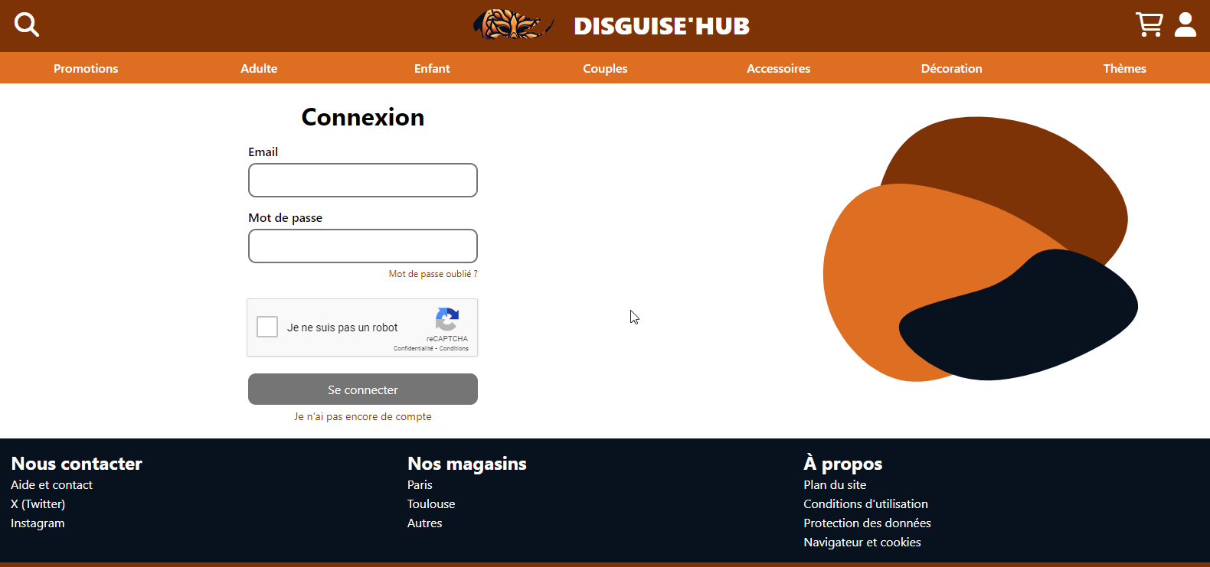
5.1 – Démonstration du fonctionnement du site web
Introduction – 1. Présentation de l’entreprise 2. Besoins client – 3. Méthodologie – 4. Déroulement – 5. Résultats – 6. Bilan – Conclusion

Slide 66
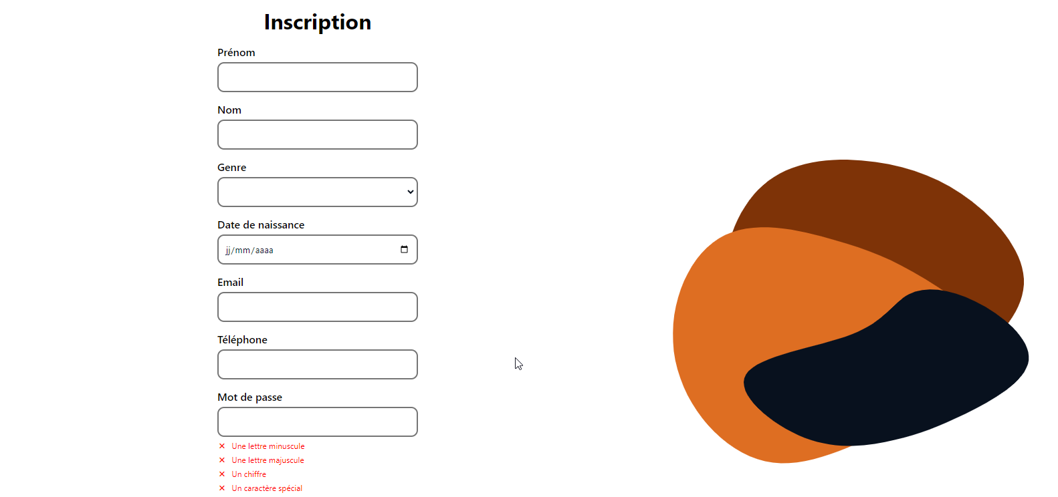
5.1 – Démonstration du fonctionnement du site web
Introduction – 1. Présentation de l’entreprise 2. Besoins client – 3. Méthodologie – 4. Déroulement – 5. Résultats – 6. Bilan – Conclusion

Slide 67
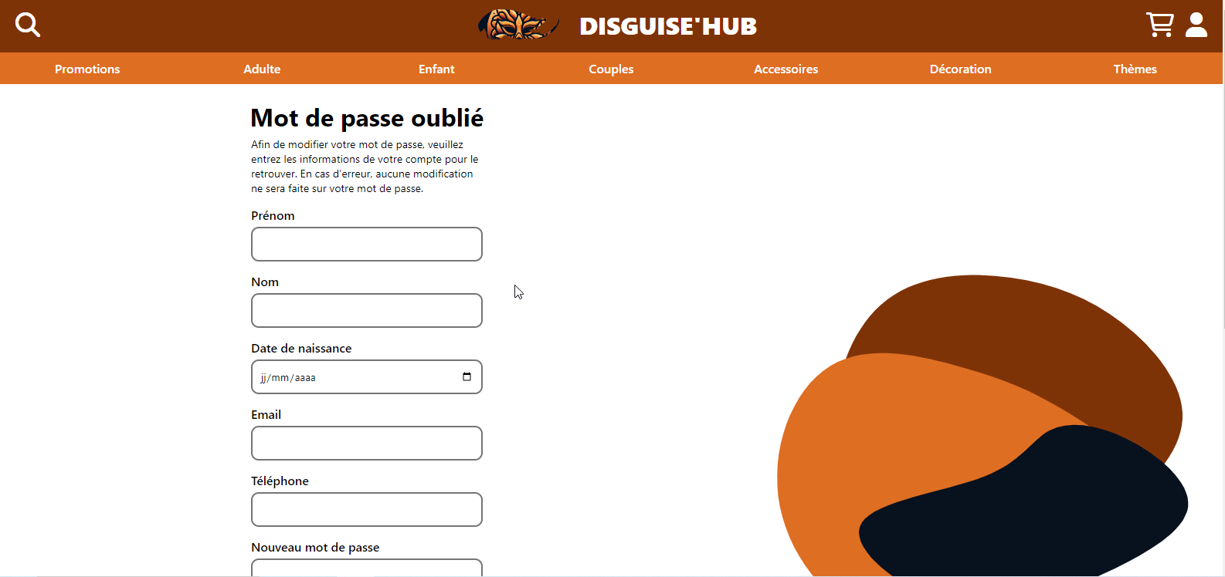
5.1 – Démonstration du fonctionnement du site web
Introduction – 1. Présentation de l’entreprise 2. Besoins client – 3. Méthodologie – 4. Déroulement – 5. Résultats – 6. Bilan – Conclusion

Slide 68

5.2 – Valorisation du produit côté client.e
:
Rappel de l’objectif :
Atteindre un développement grâce à un site de e-commerce
Introduction – 1. Présentation de l’entreprise 2. Besoins client – 3. Méthodologie – 4. Déroulement – 5. Résultats – 6. Bilan – Conclusion

Slide 69

5.2 – Valorisation du produit côté client.e
OBJECTIF : Atteindre un développement grâce à un site de e-commerce
Gagner en Visibilité et en Notoriété
Introduction – 1. Présentation de l’entreprise 2. Besoins client – 3. Méthodologie – 4. Déroulement – 5. Résultats – 6. Bilan – Conclusion

Slide 70
5.2 – Valorisation du produit côté client.e
OBJECTIF : Atteindre un développement grâce à un site de e-commerce
Gagner en Visibilité et en Notoriété
Introduction – 1. Présentation de l’entreprise 2. Besoins client – 3. Méthodologie – 4. Déroulement – 5. Résultats – 6. Bilan – Conclusion

Slide 71

5.2 – Valorisation du produit côté client.e
OBJECTIF : Atteindre un développement grâce à un site de e-commerce
Support à la Force Commerciale
Introduction – 1. Présentation de l’entreprise 2. Besoins client – 3. Méthodologie – 4. Déroulement – 5. Résultats – 6. Bilan – Conclusion

Slide 72
5.2 – Valorisation du produit côté client.e
OBJECTIF : Atteindre un développement grâce à un site de e-commerce
Gagner en Visibilité et en Notoriété
Support à la Force Commerciale
Introduction – 1. Présentation de l’entreprise 2. Besoins client – 3. Méthodologie – 4. Déroulement – 5. Résultats – 6. Bilan – Conclusion

Slide 73

5.2 – Valorisation du produit côté client.e
OBJECTIF : Atteindre un développement grâce à un site de e-commerce
Cible client
Introduction – 1. Présentation de l’entreprise 2. Besoins client – 3. Méthodologie – 4. Déroulement – 5. Résultats – 6. Bilan – Conclusion

Slide 74
5.2 – Valorisation du produit côté client.e
OBJECTIF : Atteindre un développement grâce à un site de e-commerce
Gagner en Visibilité et en Notoriété
Support à la Force Commerciale
Cible client
Introduction – 1. Présentation de l’entreprise 2. Besoins client – 3. Méthodologie – 4. Déroulement – 5. Résultats – 6. Bilan – Conclusion

Slide 75
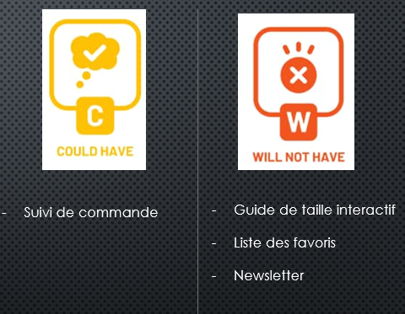
5.2 – Valorisation du produit côté client.e
OBJECTIF : Atteindre un développement grâce à un site de e-commerce
Message du product Owner :
Salut les gars! Je suis satisfait du travail fourni pour le site ! Je suis sûr que le résultat sera super. L’objectif sera atteint. Merci.
Introduction – 1. Présentation de l’entreprise 2. Besoins client – 3. Méthodologie – 4. Déroulement – 5. Résultats – 6. Bilan – Conclusion

Slide 76
6 – Bilan 6.1. Bilan technique 6.2. Bilan du travail d’équipe 6.3. Bilan de compétences
Transition entre les parties
Introduction – 1. Présentation de l’entreprise 2. Besoins client – 3. Méthodologie – 4. Déroulement – 5. Résultats – 6. Bilan – Conclusion

Slide 77
6.1 – Bilan technique
Retours sur les objectifs et sous-objectifs formulés à la fin de 1.2 :
Expliquer si l’objectif a été atteint et selon quel pourcentage (ex: camemberts)
Expliquer ce qu’il reste à faire par rapport au contrat et ce qui pourrait être fait en plus
Introduction – 1. Présentation de l’entreprise 2. Besoins client – 3. Méthodologie – 4. Déroulement – 5. Résultats – 6. Bilan – Conclusion

Slide 78
6.1 – Bilan technique
Bilan quantifié du projet : récapituler :
tous les livrables rendus, documentations, sources code (avec captures d’écran des rendus)
nb lignes de code
nb heures travail
…
Introduction – 1. Présentation de l’entreprise 2. Besoins client – 3. Méthodologie – 4. Déroulement – 5. Résultats – 6. Bilan – Conclusion

Slide 79
6.2 – Bilan d’équipe
Pour expliquer le nb d’heures de travail (le coût du projet) :
Comparer la planification réelle à la planification prévisionnelle présentée en 2.1.
Projeter des planifications lisibles :
Soit la planification réelle apparaît en-dessous de la prévisionnelle dans un 2nd temps
Soit la planification réelle se superpose à la prévisionnelle dans un 2nd temps
Utiliser la fonction d’apparition progressive des informations
Analyse :
Identifier les écarts et quantifier le nb d’heures passées en plus ou en moins
Expliquer les écarts en relatant les évènements de ces périodes de travail (difficultés techniques, difficultés humaines)
Exposer les solutions que vous auriez pu / pourriez mettre en place pour éviter ces écarts
Introduction – 1. Présentation de l’entreprise 2. Besoins client – 3. Méthodologie – 4. Déroulement – 5. Résultats – 6. Bilan – Conclusion

Slide 80
6.2 – Bilan d’équipe
Evaluer la qualité de la communication : outils de communication et de travail collaboratif utilisés (présentés en 2.1):
Entre les collaborateurs/trices : faire un retour d’expérience sur le contrat d’équipe, les process de travail (répartition des tâches, de réunion (rythme, ODJ, CR de réunion), de prise de décision, de mise en commun du travail…
Avec le/la client.e : les process de travail (réunion (rythme, ODJ, CR de réunion), la communication pendant les étapes du projet
Avec le/la superviseur.e : la communication pendant les étapes du projet, rendu des travaux, intégration des conseils et corrections
Introduction – 1. Présentation de l’entreprise 2. Besoins client – 3. Méthodologie – 4. Déroulement – 5. Résultats – 6. Bilan – Conclusion

Slide 81
6.2 – Bilan d’équipe
A la lumière de ce bilan, lister des bonnes pratiques à mettre en place pour un futur projet (Synthèse) :
Pour la planification et la quantification des heures
Pour l’organisation interne (communication)
Pour l’organisation externe (communication)
Pour la répartition des tâches en fonction des goûts de chacun.e
(transition vers la sous-partie 6.3)
Introduction – 1. Présentation de l’entreprise 2. Besoins client – 3. Méthodologie – 4. Déroulement – 5. Résultats – 6. Bilan – Conclusion

Slide 82
6.3 – Bilan de compétences
Retours sur les objectifs visés par la SAE S3 développement d’application dans les 6 compétences :
Dev / Dev web
BD
Syst/réseau
Gestion de projet
Travail d’équipe
Rappel des liens avec les ressources de S3 (mais aussi de S2 et S1) : expliquer les outils techniques et méthodologiques que vous aviez découverts dans les ressources et que vous avez utilisés dans le projet de la SAE S3.
Ex : tableaux / apparition progressive
Introduction – 1. Présentation de l’entreprise 2. Besoins client – 3. Méthodologie – 4. Déroulement – 5. Résultats – 6. Bilan – Conclusion

Slide 83
6.3 – Bilan de compétences
Présentation de la répartition des tâches entre les membres de l’équipe et des goûts selon les 6 compétences.
Ex : camembert ou graphique
Introduction – 1. Présentation de l’entreprise 2. Besoins client – 3. Méthodologie – 4. Déroulement – 5. Résultats – 6. Bilan – Conclusion

Slide 84
Conclusion
RESUME : reprise des étapes du projet et du résultat.
Introduction – 1. Présentation de l’entreprise 2. Besoins client – 3. Méthodologie – 4. Déroulement – 5. Résultats – 6. Bilan – Conclusion

Slide 85
Conclusion
OUVERTURE sur les projections professionnelles : poursuite en S4, stage et poursuite d’études.
Introduction – 1. Présentation de l’entreprise 2. Besoins client – 3. Méthodologie – 4. Déroulement – 5. Résultats – 6. Bilan – Conclusion

Slide 86
DISGUISE’Hub Mots-clef
Contacts
Sources

